Slide 1
6. Kleuren in console
H1: De eerste stappen

Slide 2
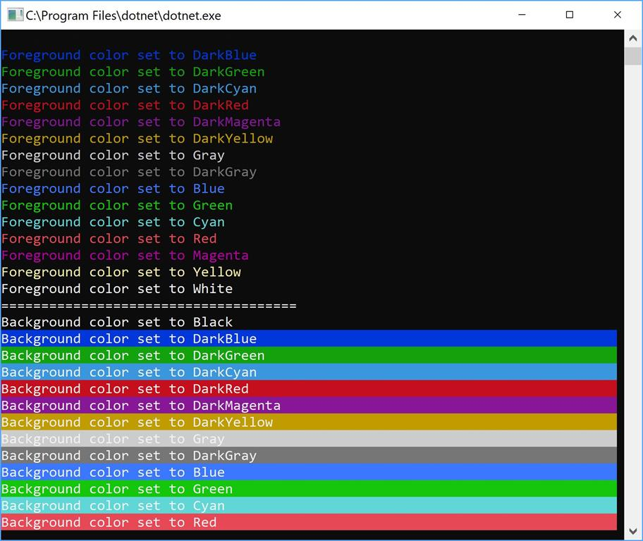
ConsoleColor
Zal beginnen bij eerstvolgende WriteLine();
Achtergrond instellen
Console.BackgroundColor = ConsoleColor.Blue;
Tekstkleur instellen
Console.ForegroundColor = ConsoleColor.Green;

Slide 3
ResetColor
Gebruik dit om ten allen tijde in je applicatie terug naar de oorspronkelijke kleuren te gaan

Slide 4

Demo time
Kleur aanpassen
ResetColor

Slide 5
Meer info
Slides gemaakt door
Tim Dams (ziescherp.be), AP Hogeschool opleidingen elektronica-ict en toegepaste informatica
Sommige slides gebaseerd of gekopieerd van slidedecks van:
Programmeren in C# door Douglas Bell en Mike Parr (vert. Kris Hermans)
Microsoft Visual C# 2015: An Introduction to Object-Oriented Programming door Joyce Farrell
E.a.
Slides mogen aangepast worden, op voorwaarde dat deze slide steeds achteraan de slidedeck staat.

